Slide 1

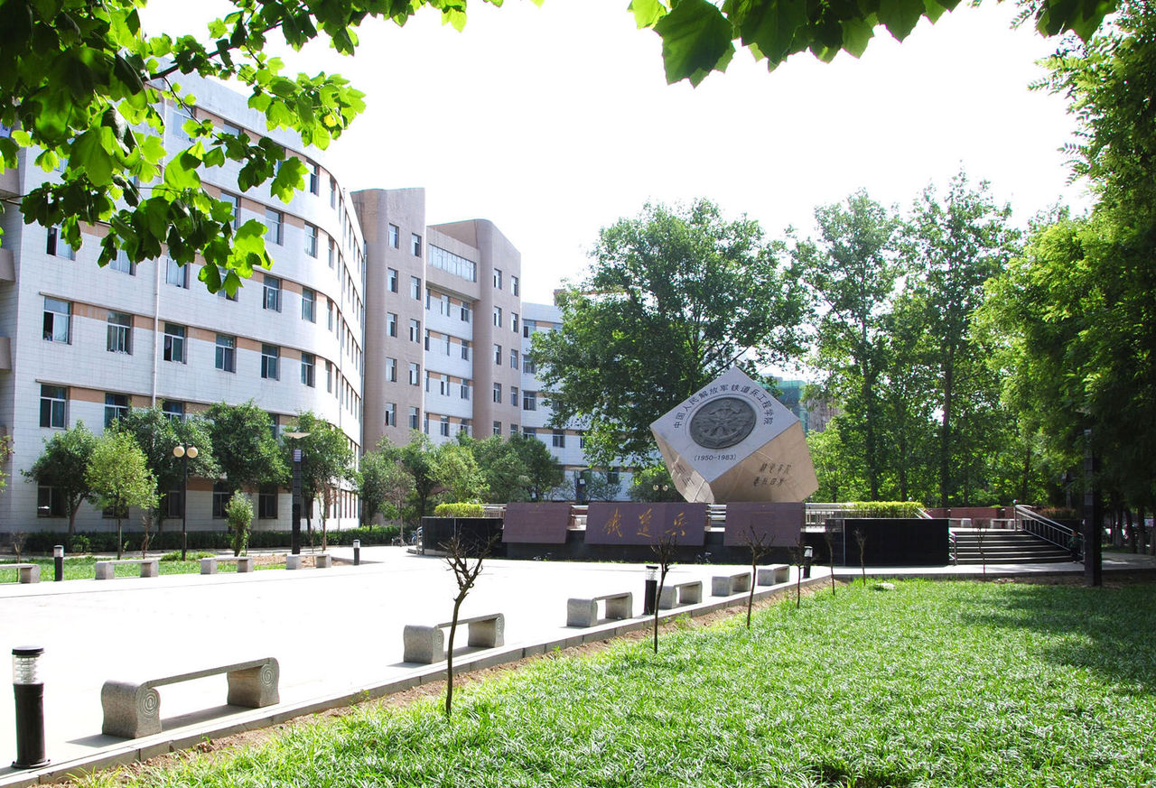




概率论与数理统计

Slide 2
第6讲 随机变量函数的分布
教学目的：会求随机变量函数的分布.
教学重点：离散型随机变量函数的分布律；连续型随机变量函数的概率密度函数.
教学难点：用定义法和公式法求连续型随机变量函数的概率密度函数.
教学方法：讲授.
教学时数：3课时.

Slide 3
本讲主要内容
离散型随机变量函数的分布
连续型随机变量函数的分布
习题课

Slide 4
一、离散型随机变量函数的分布
例1 已知 rv X的分布律为
X -2 -1 0 1 2
P 0.1 0.2 0.3 0.1 0.3
求 (1) 2X+1 ； (2) X²+1的分布律.
注 关键点：保持“概率行”不变，改变“取值行”的值．

Slide 5
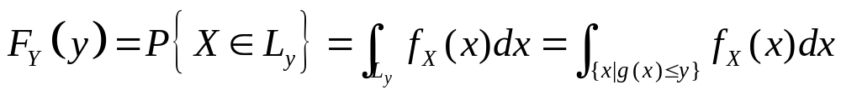

二、连续型随机变量函数的分布
设X为连续型随机变量，具有概率密度f_{x}(x)，又Y=g(X)，在大部分情况下Y也是连续型随机变量，若Y是连续型随机变量，考虑求出Y的概率分布.
1．定义法
可先求出Y的分布函数F_{Y}(y)：
因为F_{Y}(y)=P{Y≤y}=P{g(X)≤y}，设L_{y}={x|g(x)≤y}
则
再由F_{Y}(y)进一步求出Y的概率密度

Slide 6
计算的关键在于确定积分区间L_{y}，即解不等式
g(x)≤y得出x的解区间L_{y}.这种方法我们称之为
定义法.
例2 设随机变量X的概率密度为f_{X}(x)，求
1) Y=aX+b, a>0; 2) Z=X²的概率密度.
例3 设电压V~N(0, σ²)，试求P=V²/R的分布.

Slide 7
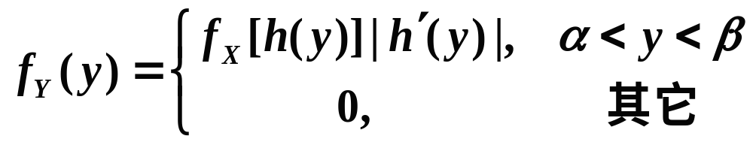
2. 公式法
定理1 X的概率密度函数为f_{X}(x)，函数g(x)处处可导且恒有g ′(x)>0（或g ′(x)<0 ），则Y=g(x)是连续型随机变量，其概率密度为
其中α=min{g(﹣∞), g(﹢∞)}, β=max{g(﹣∞), g(﹢∞)}, h(y)是g(x)的反函数.

Slide 8
例4 设X~N(μ, σ²), 证明Y=aX+b (a≠0)服从正态分布.
例5 设X~U(0, 1), 求Y=aX+b (a≠0)的概率密度.

Slide 9

三、小结
1. 离散型随机变量函数的分布；
2. 连续型随机变量函数的分布（公式法和定义法）.
作业：P40--9,10,20,21
P40--2,5,15

